Slide 1
02 - Matematične operacije

Slide 2





Katere osnovne matematične operacije poznamo?
⚪ Seštevanje
⚪ Celoštevilsko deljenje
10
3
⚪ Odštevanje
⚪ Ostanek pri deljenju
5
1
⚪ Množenje
⚪ (Normalno) deljenje
24

Slide 3
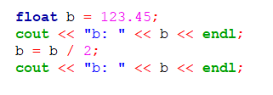
(Normalno) deljenje

Slide 4





Katere osnovne matematične operacije poznamo?
⚪ Zaokroževanje
⚪ Korenjenje
124
1.73
⚪ Zaokroževanje navzdol
⚪ Potenciranje
123
1024
⚪ Zaokroževanje navzgor
124

Slide 5
Hvala za pozornost :)

